Slide 1
Le processus de métropolisation
de la lecture publique
■ L’exemple toulousain
■ Réflexions et travail à l’échelle nationale
■ Quelles perspectives ?
Conseil de coopération de la BPI
28 juin 2024

Slide 2
L’EXEMPLE TOULOUSAIN : LES FORCES…
Une palette complète qui intègre également la politique du livre
à celle des bibliothèques et de la lecture publique
2013 création d’une mission lecture publique métropolitaine (3ETP)
2015 diagnostic territorial (ABCD) de la lecture publique
2016 Vote d’une charte de la lecture publique métropolitaine
2016 Intégration de 4 festivals littéraires (dont Marathon des mots)
2020 Lancement de Ma BM, seul « équipement transféré » (art. L 5217-2)
2021 Échec BNR → Accord-cadre pour le développement numérique
2022 Rapport IGESR souligne les faiblesses au-delà de toutes ces forces...

Slide 3
L’EXEMPLE TOULOUSAIN : LES FAIBLESSES…
BMC de Toulouse Mission lecture publique
et son réseau et ses « objets »
Pour vivre heureux Plein de bonnes choses autour
Vivons chez nous ! mais rien au centre !

Slide 4
2023-2024 : VERS L’INFINI ET AU-DELA !
Stratégie : métropoliser tous les enjeux, les décisions et les actions
Réforme PROXIMA « décroche » 19 bibliothèques de quartier (134 ETP) de la Direction de la lecture publique et des bibliothèques → transfert BMVR
Intégration/dilution de la MLP métropolitaine (3ETP) dans le nouvel organigramme
La Direction de la lecture publique et des bibliothèques devient la Direction des bibliothèques et du livre (DBL)
Diagnostic territorial métropolitain réalisé en interne → Schéma de développement
Mise en œuvre d’une BNR métropolitaine (outils, contenus, usages) → Ma BM+
Mise en œuvre d’un CTL métropolitain « Inclusion culturelle » (en cours)
Renforcement du soutien à la filière du livre (dynamique ICC) à l’échelle de la Métropole piloté par le DBL (1M€ / 5 ans)

Slide 5
« DES » COMPETENCES SANS TRANSFERT DE « LA » COMPETENCE
Cheval de Troie 1 intégrer tout dans la Charte II de la lecture publique en cours de réécriture avec les élus → vote fin 2024

Slide 6
« DES » COMPETENCES SANS TRANSFERT « DE » LA COMPETENCE
Cheval de Troie 2 intégrer les outils communs (Portail, SI, appli mobile) à Ma BM qui devient Ma BM+ : point d’accès unique

Slide 7
« DES » COMPETENCES SANS TRANSFERT « DE » LA COMPETENCE
Cheval de Troie 3 faire adopter le Schéma de développement métropolitain de la lecture publique → 2026 (post-élection)
Étayer la PPIM et les investissements (construction de 3 bib de secteur de 1500 m²)
Intégrer la fermeture et la requalification de certaines bibliothèques
Acter le transfert de la DBL (intégrant la BMVR) – art 5217-2
Formaliser le modèle de mutualisation autour du SI (convention, clect…)
Intégrer la gratuité universelle
Réaffirmer la compétence Lecture Publique des communes !

Slide 8
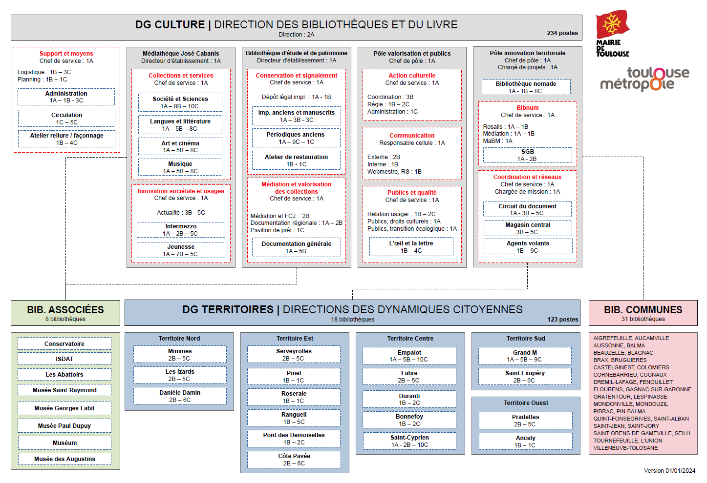
ORGANIGRAMME 2024

Slide 9
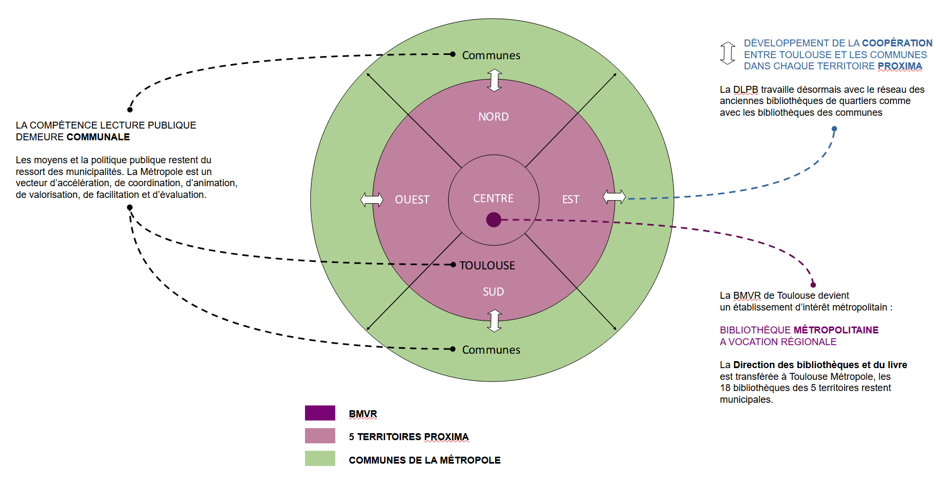
REPARTITION DES COMPETENCES A L’HORIZON 2030

Slide 10
PENSER LA LECTURE PUBLIQUE METROPOLITAINE DE DEMAIN
Un calendrier favorable
2022 à Lille : défrichage par les responsables et chargé-es de mission
2023 à Toulouse : élargissement aux directeurs des BM des villes centres
2024 à ??? : élargissement aux grands réseaux communautaires
Printemps 2025 : élargissement aux conseillers DRAC + SLL ?
Automne 2025 : 1ère Assises de la lecture publique métropolitaine
2026 : lobbying via ADBGV, ABF... pour intégration dans le programmes
Ayant pour but de réunir élus et professionnels pour échanger autour des perspectives et des enjeux sur la base de réalisations concrètes et de préconisations

Slide 11
PENSER LA LECTURE PUBLIQUE METROPOLITAINE DE DEMAIN
Plusieurs objectifs
Partager les points de vue et les expériences
Alimenter une base de données et de connaissances commune
Aider les professionnels à convaincre leurs élus
Inspirer élus (et professionnels) pour les projets 2026-2032
Établir et défendre un socle commun de recommandations
Mieux associer les DRAC et le SLL aux enjeux de la métropolisation
Saisir le cadre métropolitain comme levier de transformation

Slide 12
PENSER LA LECTURE PUBLIQUE METROPOLITAINE DE DEMAIN
Des écueils à éviter
Rester cantonnés aux métropoles alors que les grandes agglomérations ont les mêmes problématiques et portent des projets majeurs
Ne pas réussir à élargir la réflexion au-delà des frontières de la LP (Éducation, EAC, Social, CSTI, numérique…)
Ne pas réussir à intéresser les élus en ne parlant qu’à nous-mêmes
ou en restant trop technocratiques
Congeler la réflexion autour du transfert des compétences
et s’enliser dans « l’idéal » juridico-politique
Croire ou faire croire qu’on peut (doit?) tous tendre vers un modèle unique

Slide 13
PENSER LA LECTURE PUBLIQUE METROPOLITAINE DE DEMAIN
Travail réalisé et à poursuivre

Slide 14
PENSER LA LECTURE PUBLIQUE METROPOLITAINE DE DEMAIN
Un socle commun
de préconisations
à consolider

